Slide 1
CVE-2021-3737
EP3 – Redes de Computadores
Beatriz Costa e Cássio Cancio
Notes:
explicar a falha - mostrar, no código-fonte, onde está a falha
explorá-la ao vivo na sala de aula
aplicar a correção na falha - O patch que corrige o problema também precisa ser apresentado a nível de código-fonte
tentar explorá-la depois da correção e não conseguir, mostrando que a correção funcionou.
Mostrar os pacotes sendo capturados usando o Wireshark.
• Explicação do serviço e da falha: 2,0 • Apresentação e explicação clara do problema no código-fonte do serviço: 2,0 • Apresentação e explicação do código-fonte do exploit que explora a vulnerabilidade: 1,0 • Demonstração da vulnerabilidade ao vivo: 2,0 • Apresentação e explicação do código-fonte do patch que corrige a vulnerabilidade: 2,0 • Demonstração de que com o patch a vulnerabilidade deixa de existir: 1,0

Slide 2
Índice
01
02
03
04
A falha
Explorar
Resumo da falha e onde ocorre no código fonte
Mostrar a falha ocorrendo com um caso de teste
Corrigir
Verificar
Mostrar a correção em detrimento da falha
Mostrar que a falha não ocorre no caso de teste

Slide 3
01
A falha
Resumo da falha e onde ocorre no código fonte

Slide 4
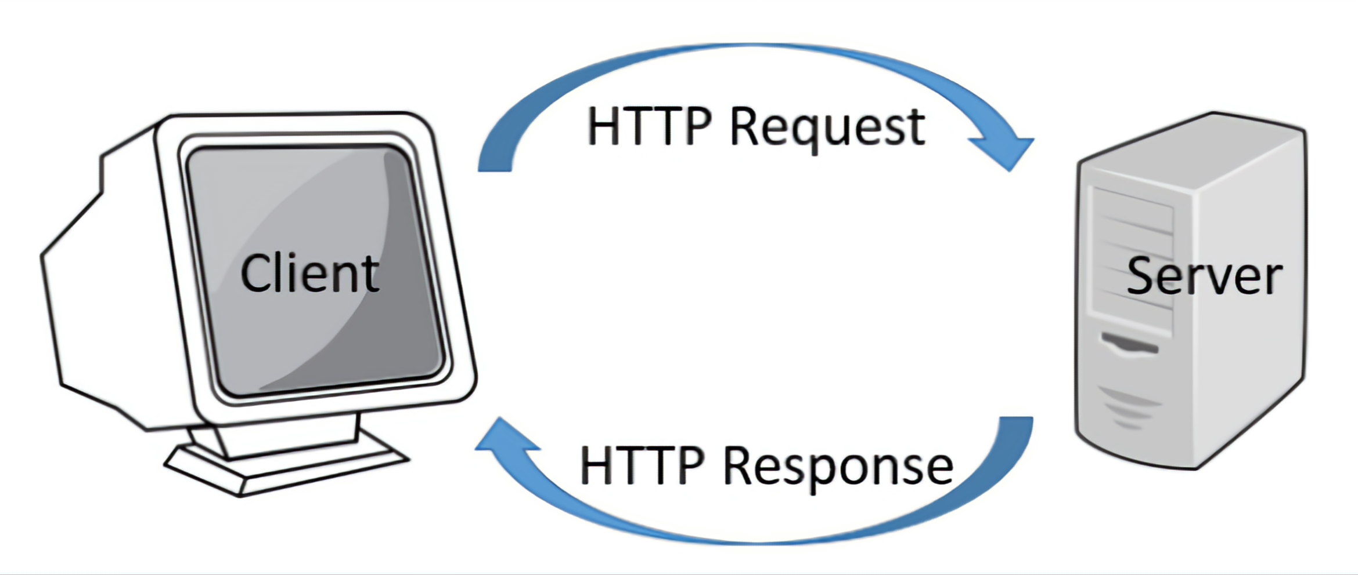
A falha
HTTP (Hypertext Transfer Protocol)
Camada de aplicação da web;
Base de qualquer troca de dados na web;
É protocolo cliente-servidor, as requisições são iniciadas pelo destinatário, geralmente um navegador da Web;
As requisições são enviadas pelo cliente e o servidor as responde.

Slide 5
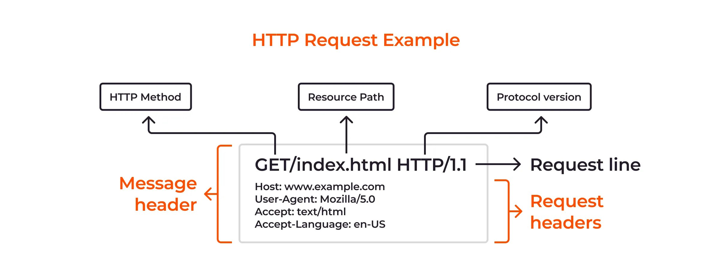
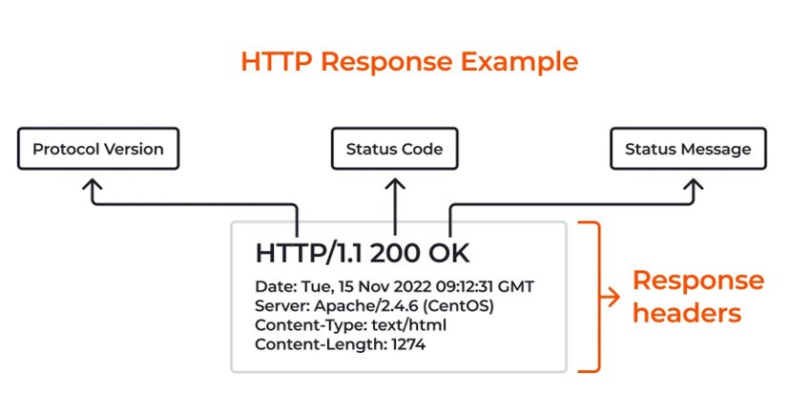
A falha
Abre uma conexão TCP
A conexão é usada para enviar requisições e receber uma resposta
O cliente pode abrir uma nova conexão, reusar uma existente, ou abrir várias conexões

Slide 6

A falha
A falha foi encontrada em python
Publicada em 8 de agosto de 2021
Um erro, no tratamento de respostas HTTP, no cliente, permite ao servidor enviar um script que faz o cliente entrar em loop, consumindo CPU
Ameaça a disponibilidade do sistema do cliente
python

Slide 7
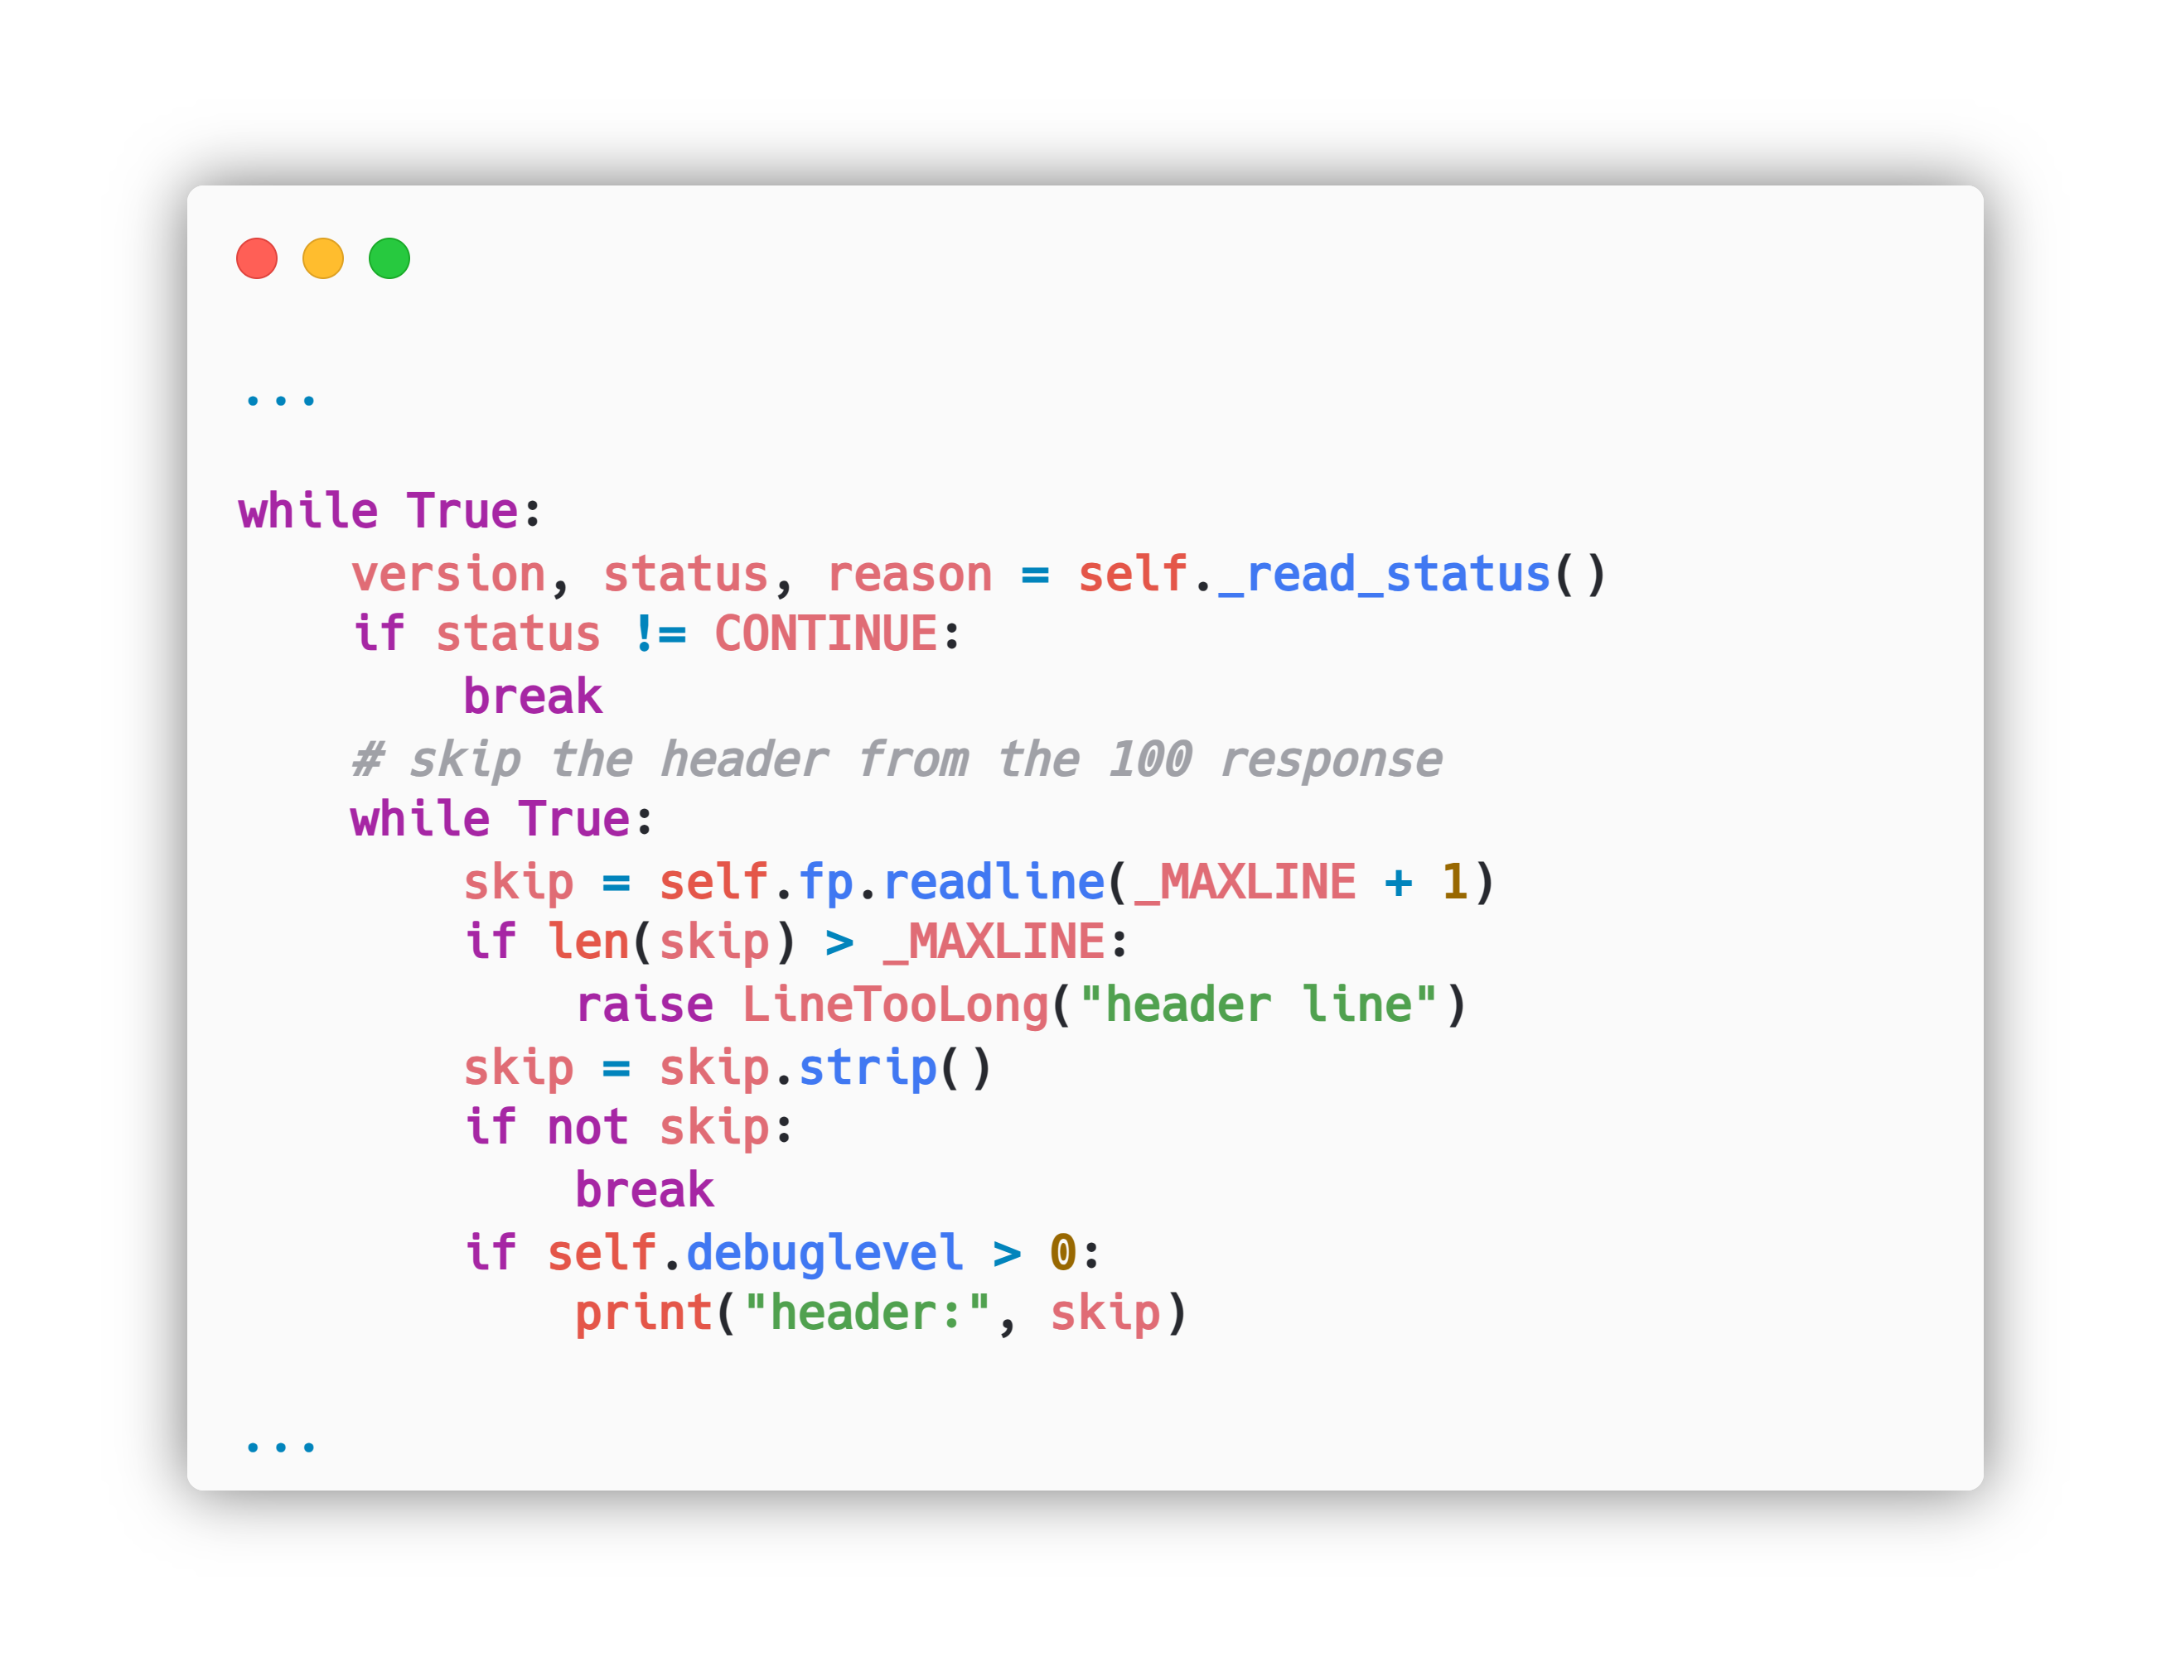
cpython/Lib/http/client.py

Slide 8
02
Explorar
Mostrar a falha ocorrendo com um caso de teste

Slide 9
Demonstração

Slide 10
03
Corrigir
Mostrar a correção em detrimento da falha

Slide 11
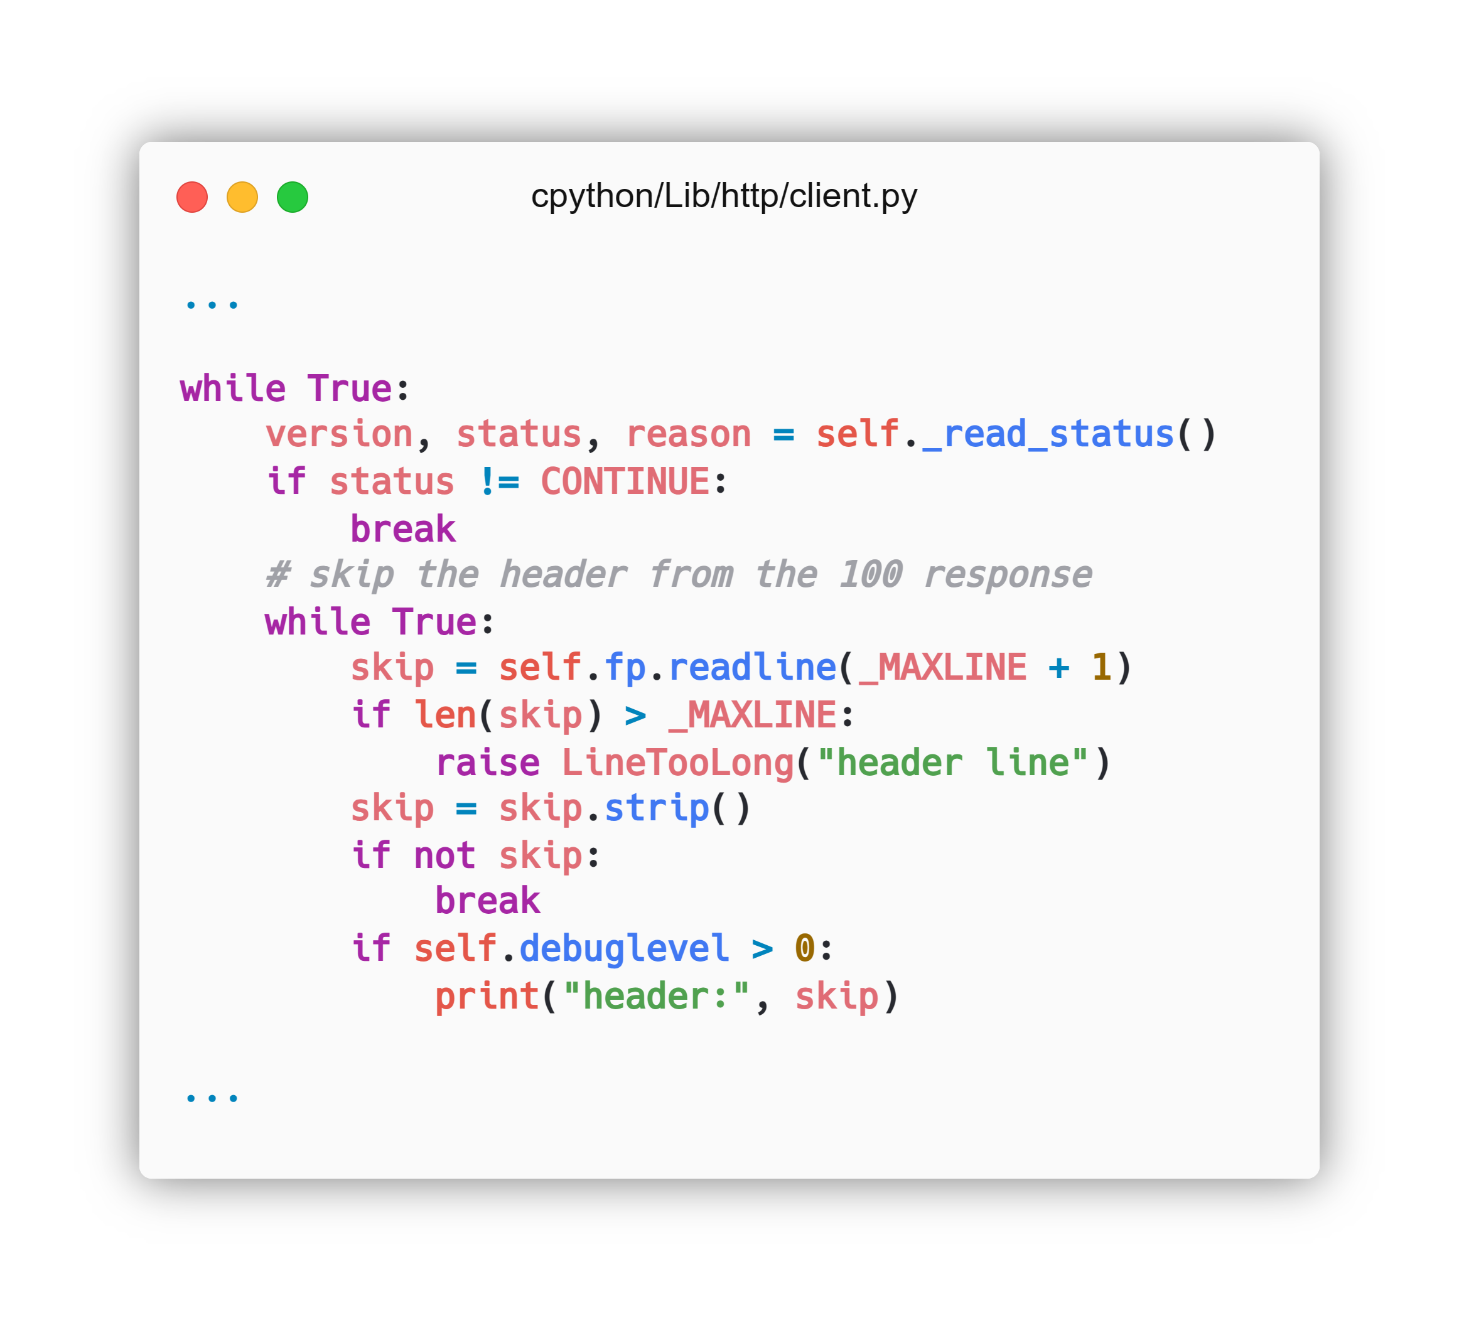
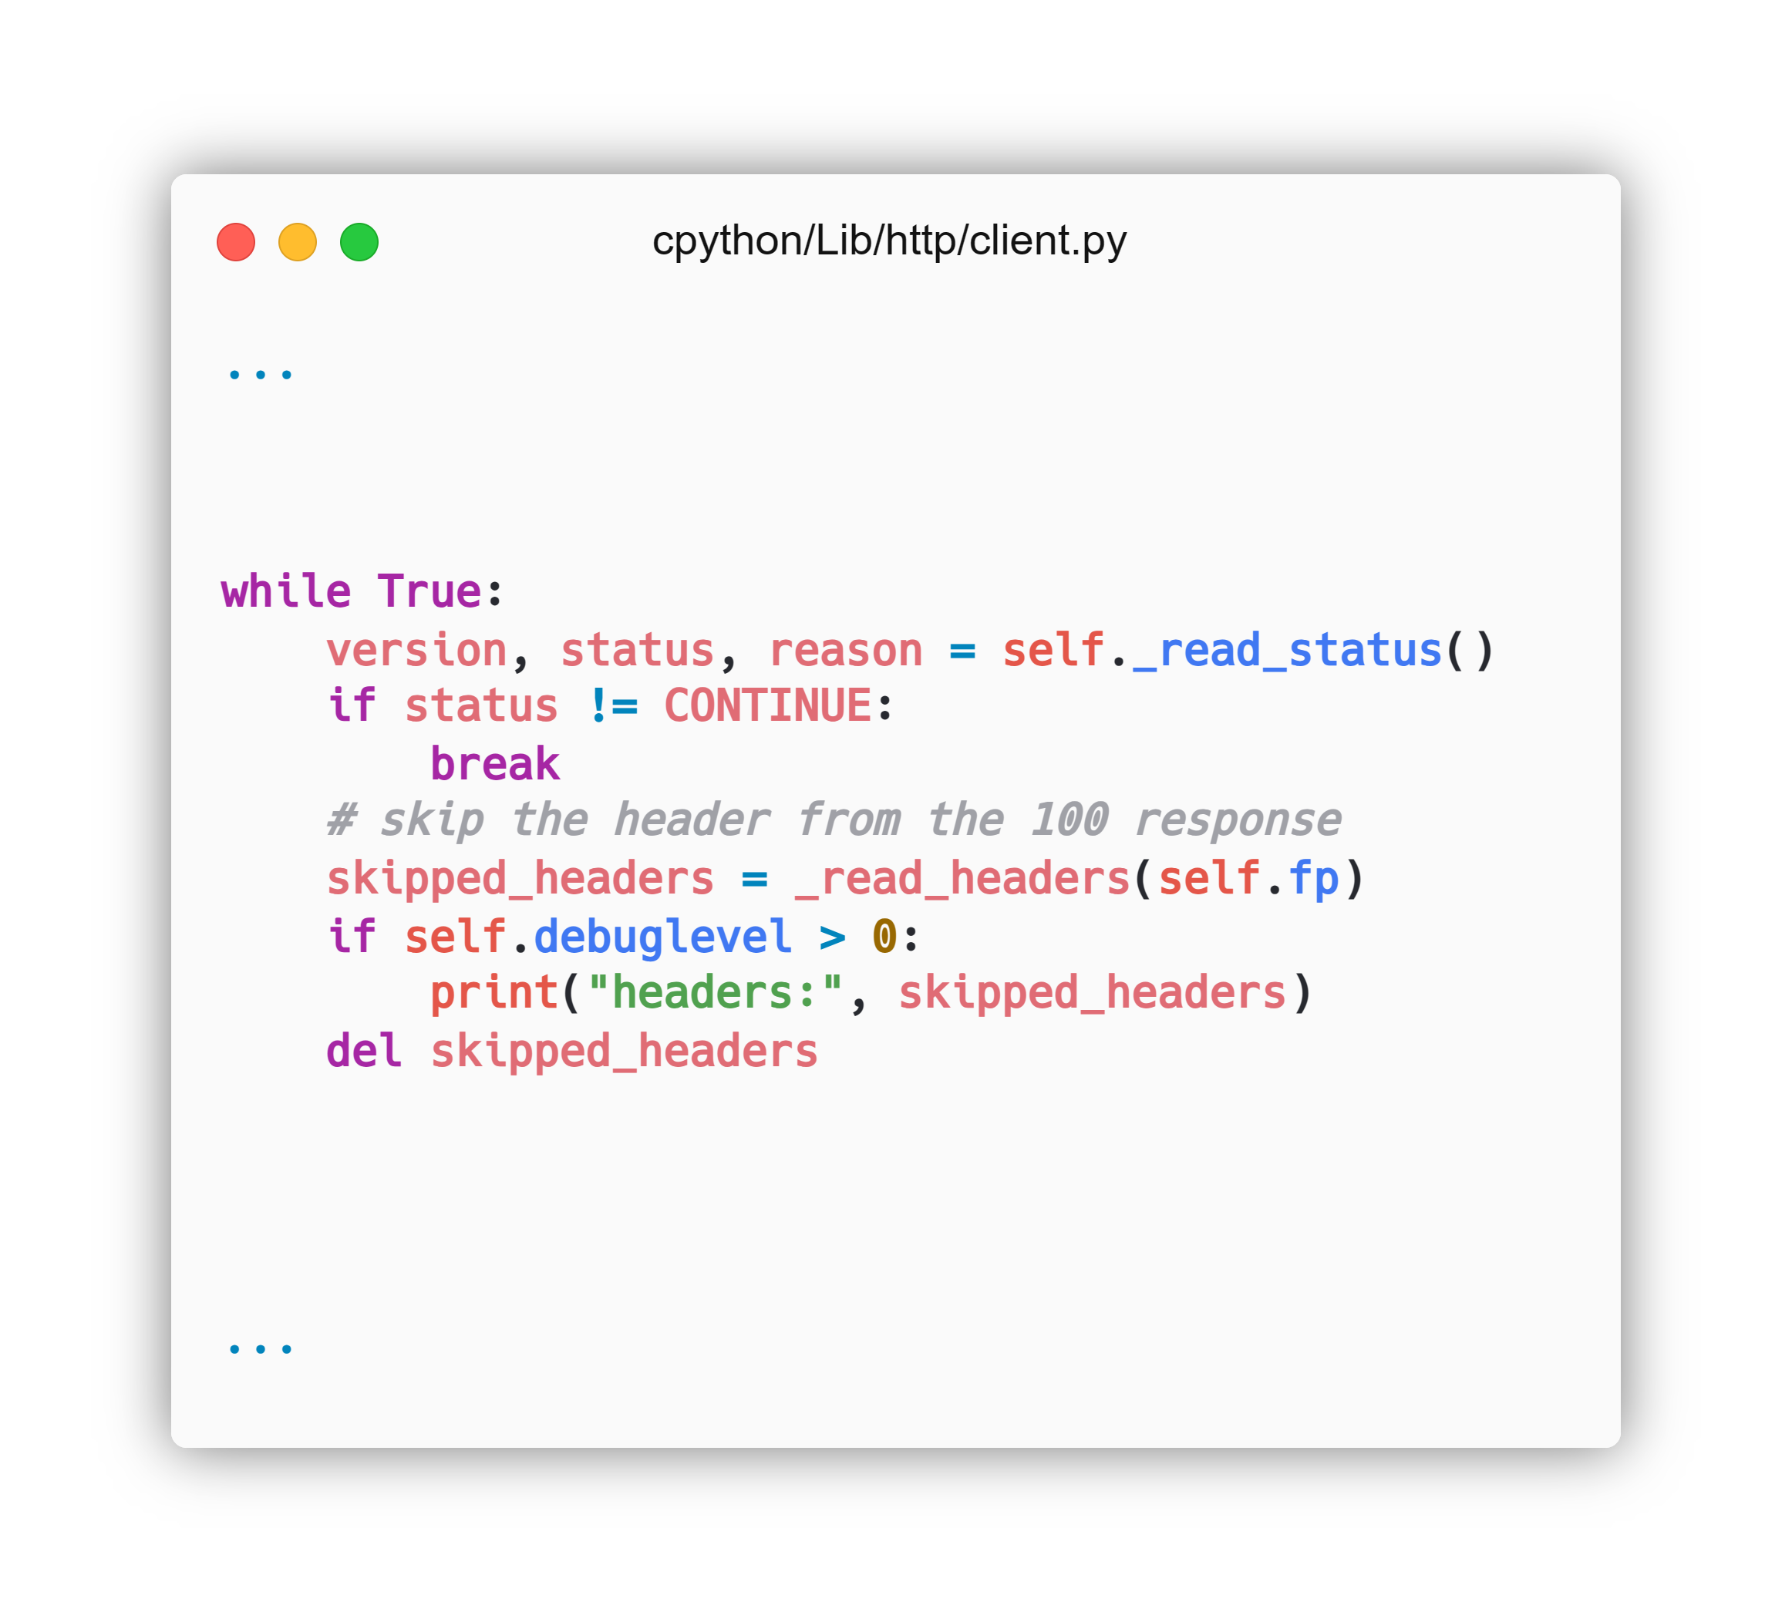

Slide 12

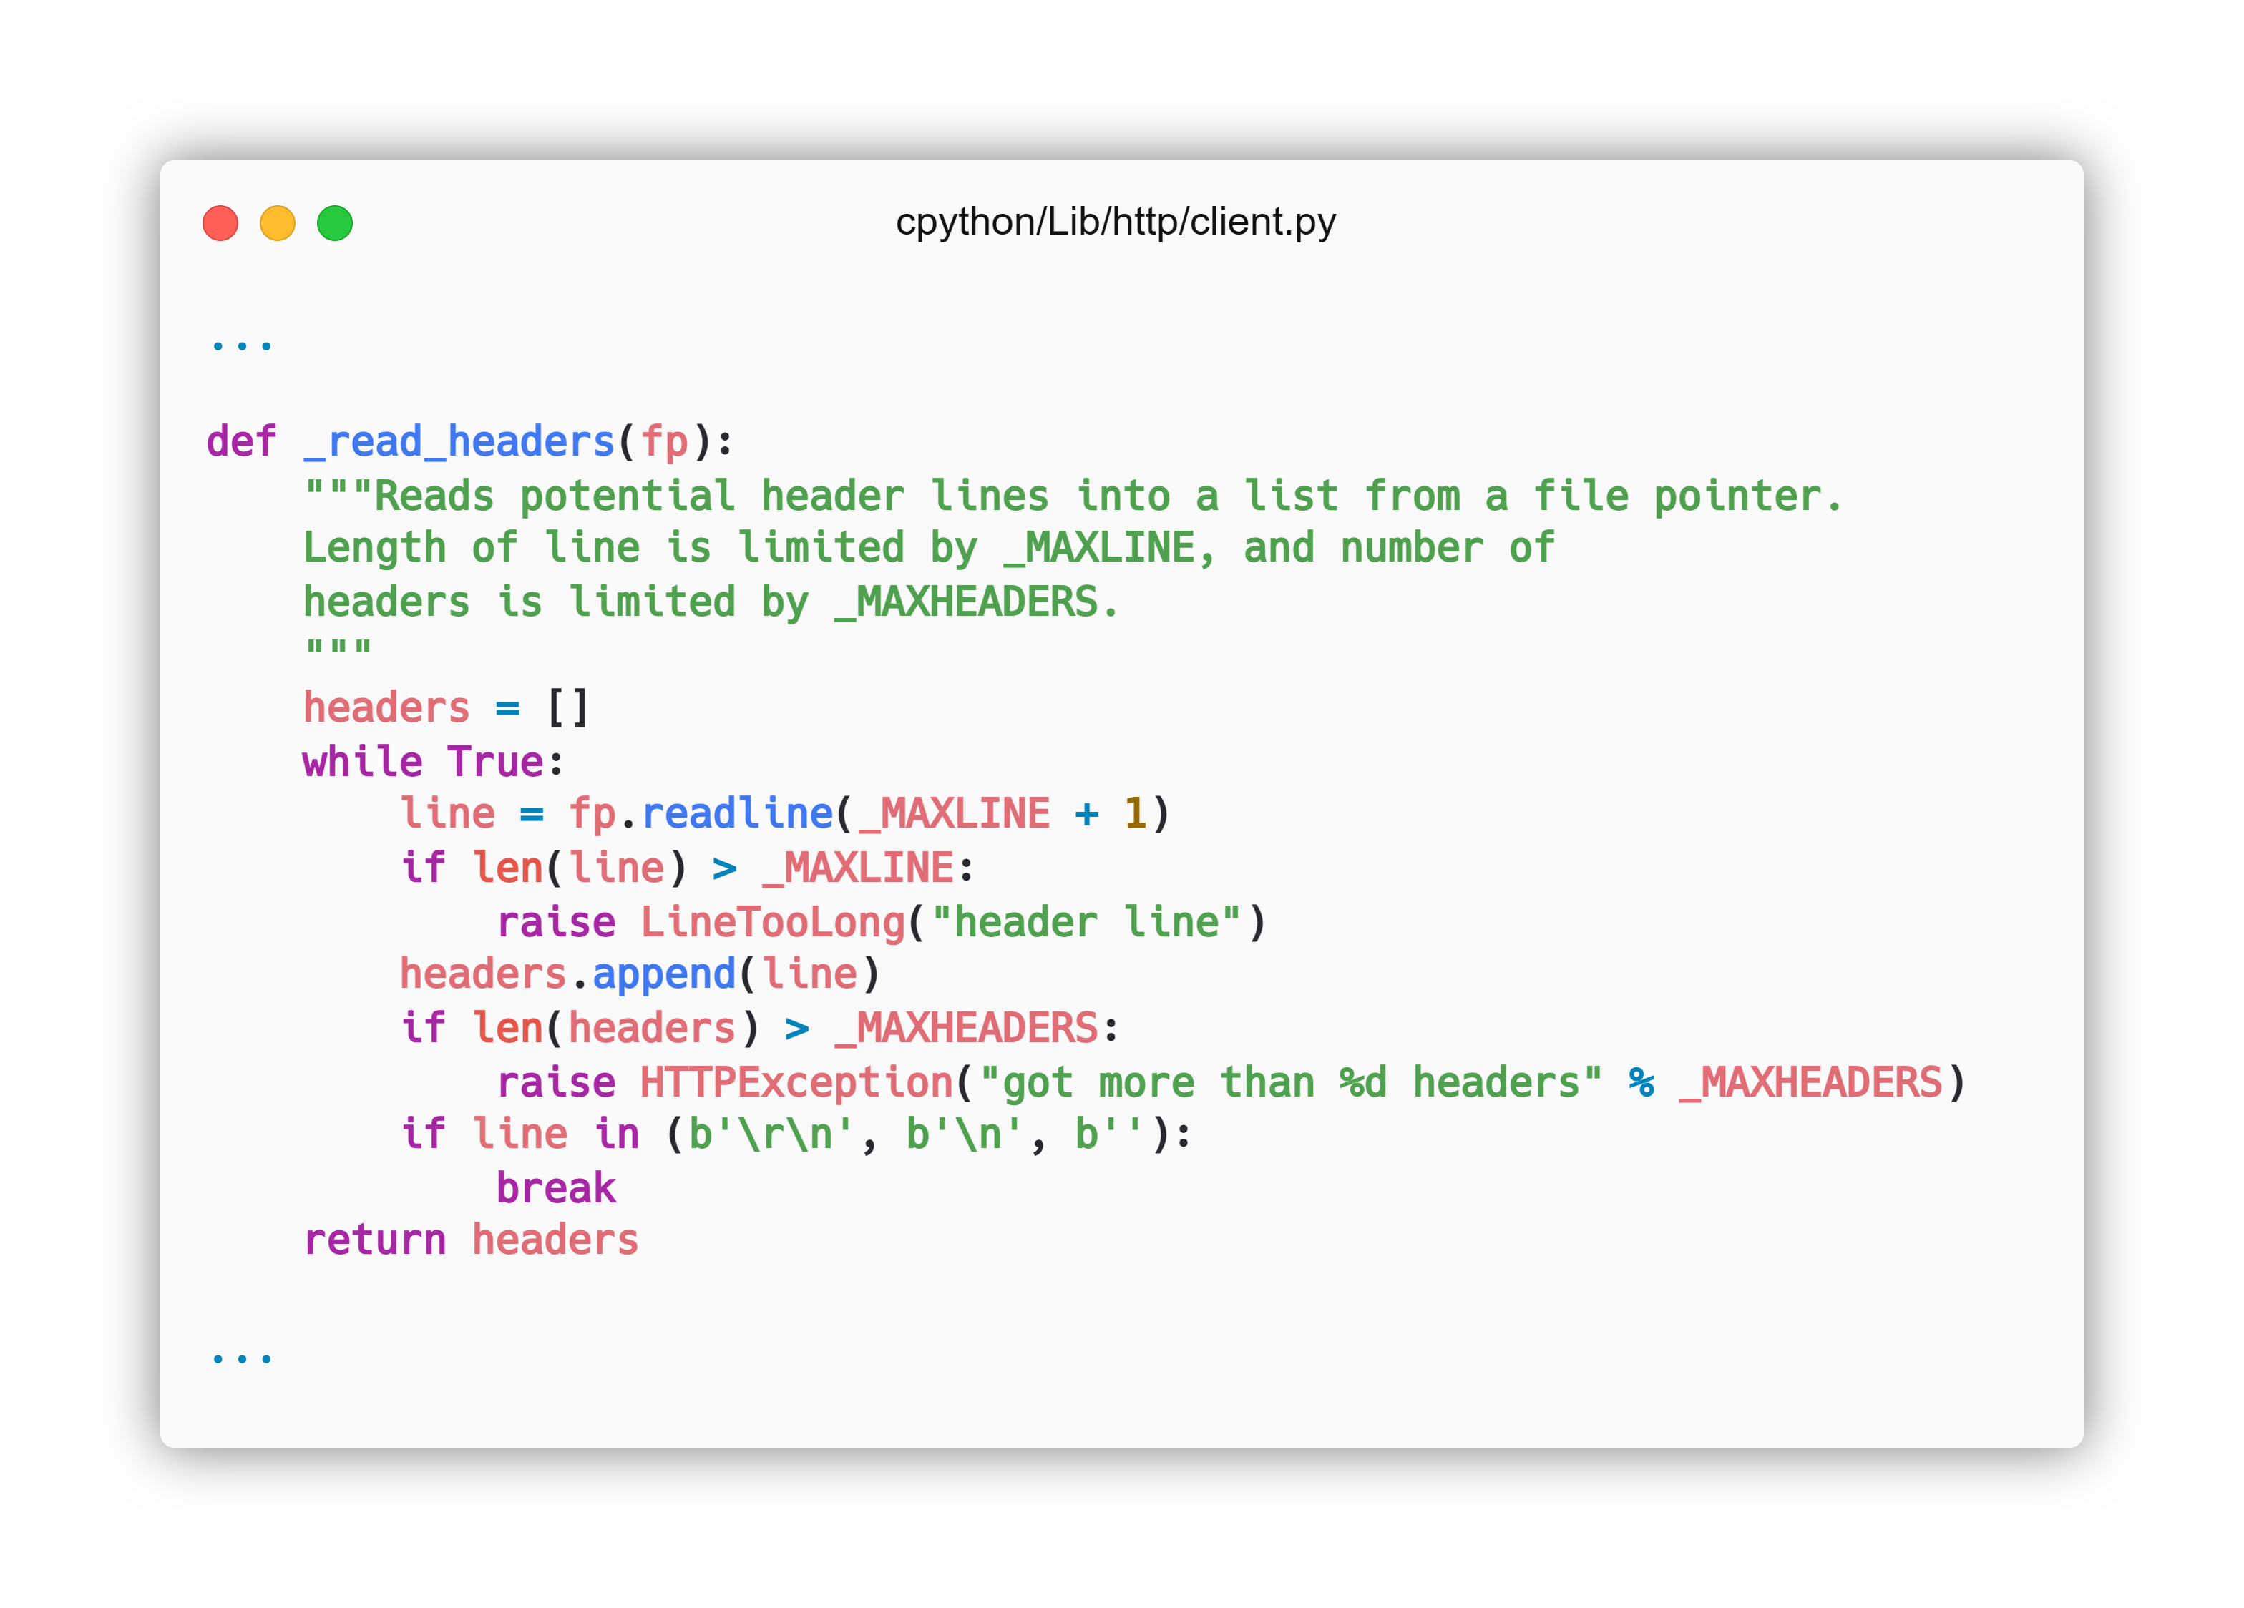

Slide 13
04
Verificar
Mostrar que a falha não ocorre no caso de teste

Slide 14
Demonstração

Slide 15
Obrigado

